Slide 1
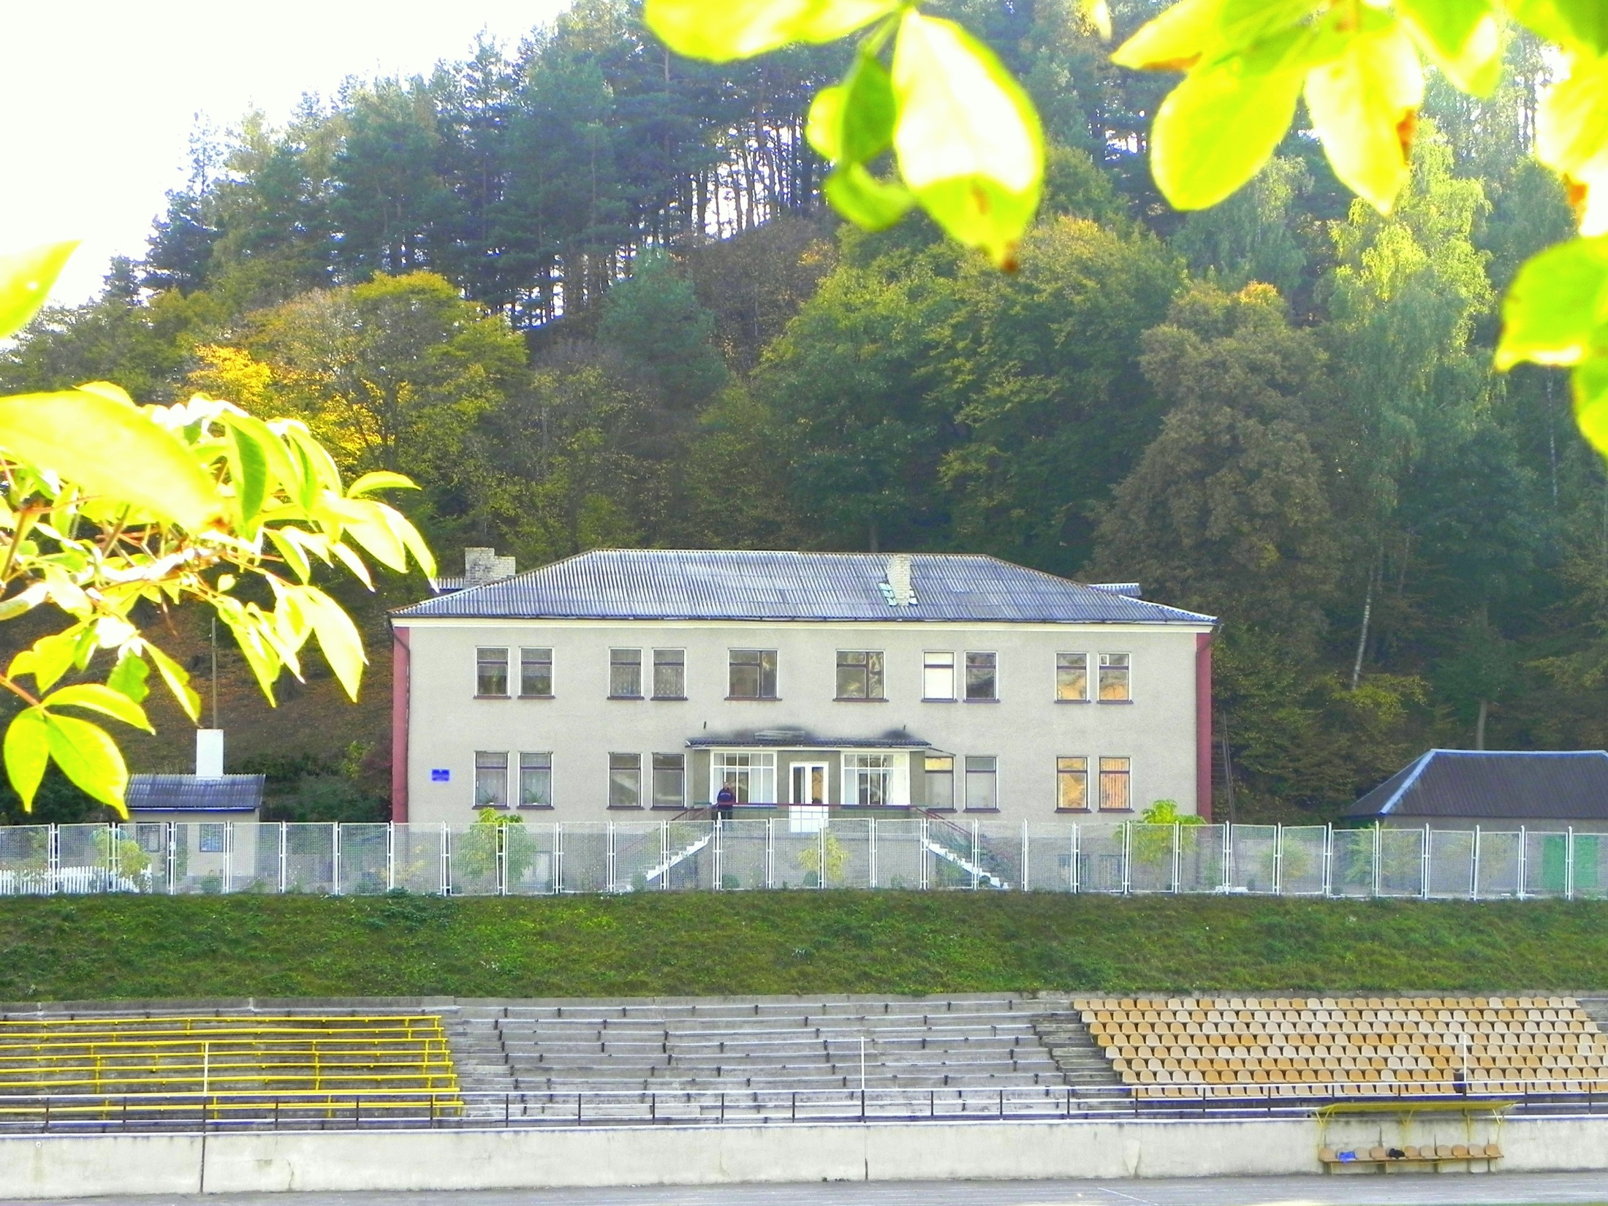

2014
ВАС ВІТАЮТЬ:
Кременецький районний центр
дитячої творчості

Slide 2
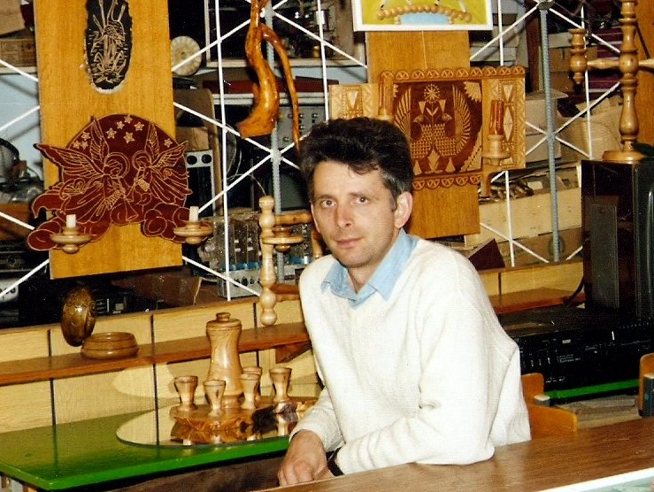
ТА КЕРІВНИК ГУРТКІВ-МЕТОДИСТ
“ХУДОЖНЯ ОБРОБКА ДЕРЕВИНИ” і “ЮНИХ ФОТОАМАТОРІВ”
ЮРІЙ ФЕДОРОВИЧ ДЕРЕВІНСЬКИЙ

Slide 3
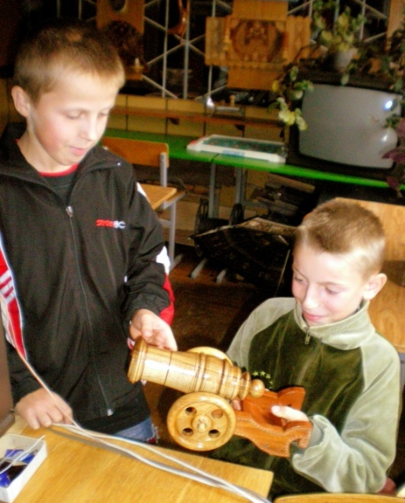
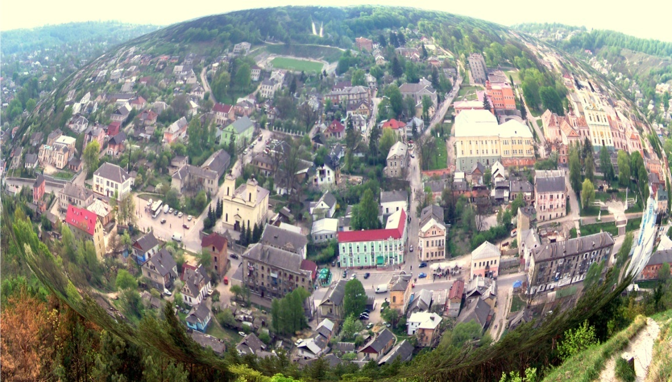
Працюючи під девізом:
”Творити красиве своїми руками” пропоную фотоматеріали матеріали з досвіду роботи на тему: “Формування творчої особистості дітей в процесі гурткової роботи”

Slide 4
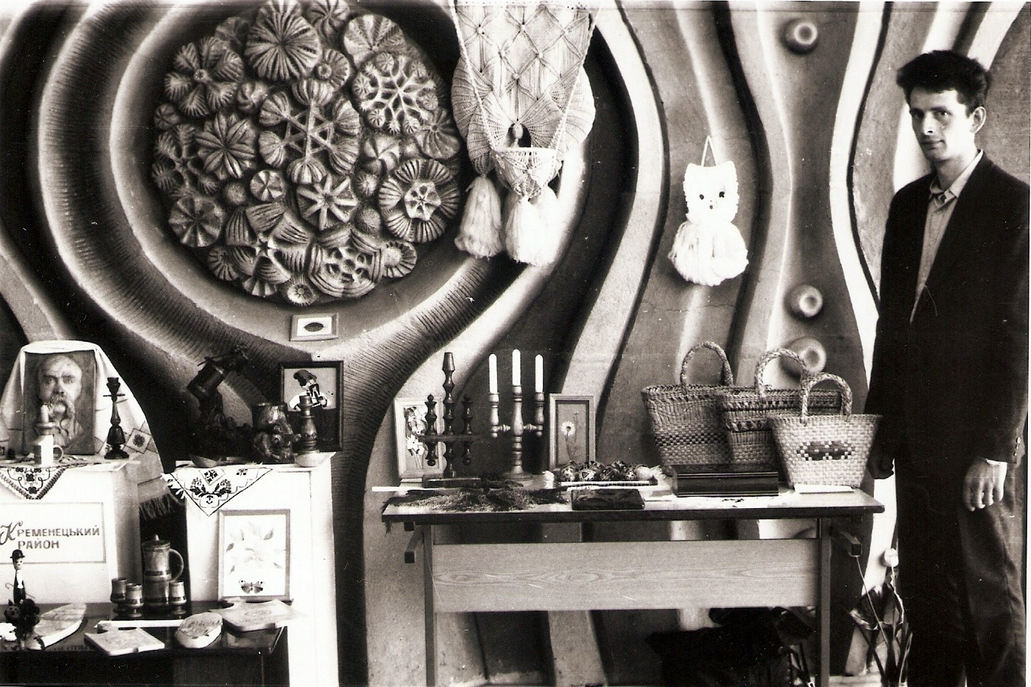
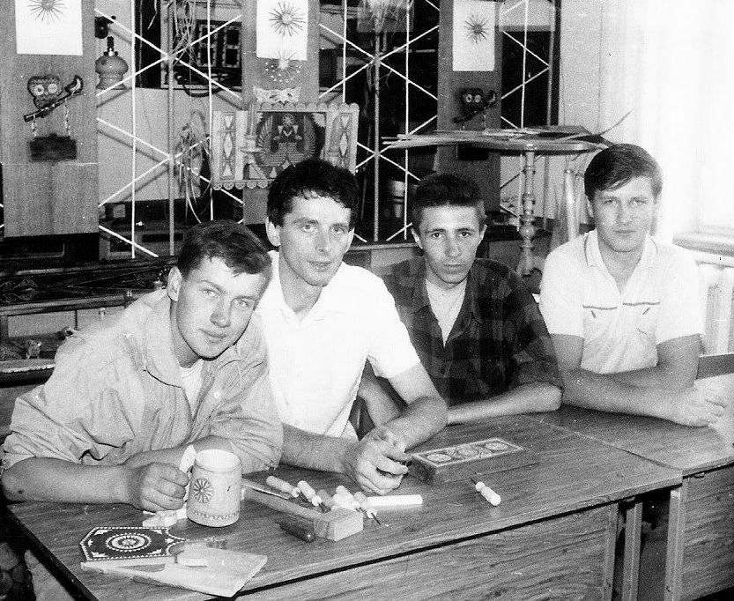
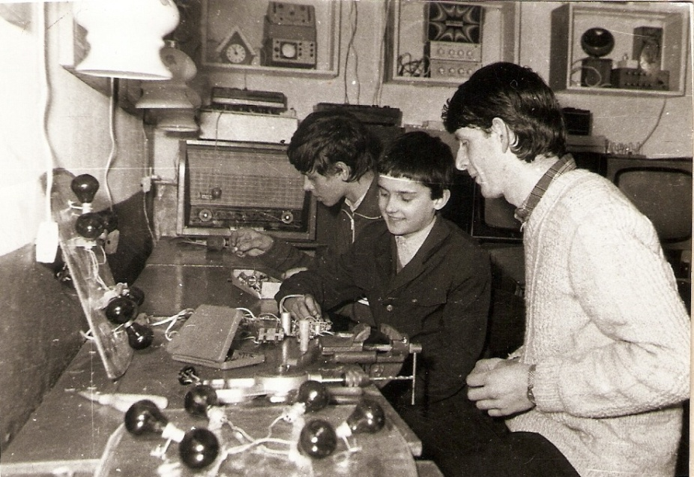
НА ПОЧАТКУ ПЕДАГОГІЧНОЇ ДІЯЛЬНОСТІ

Slide 5
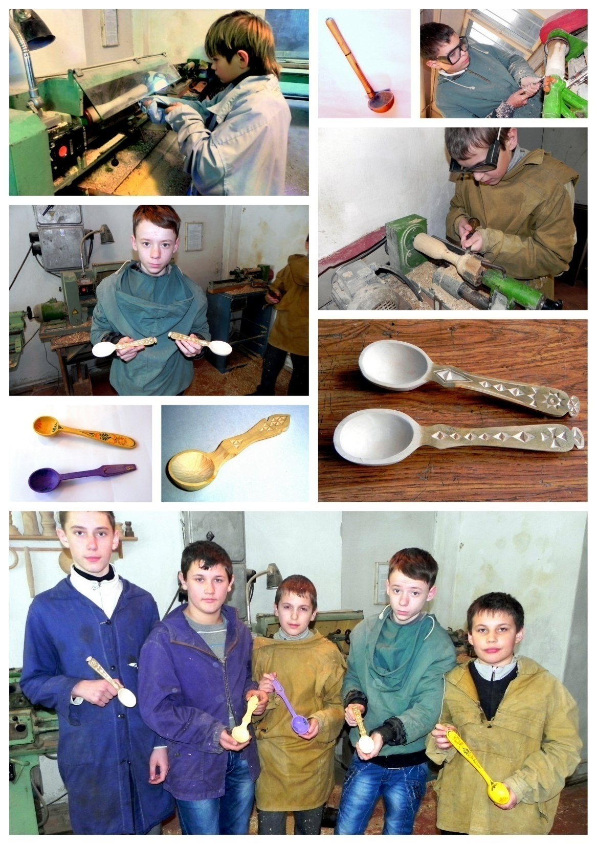
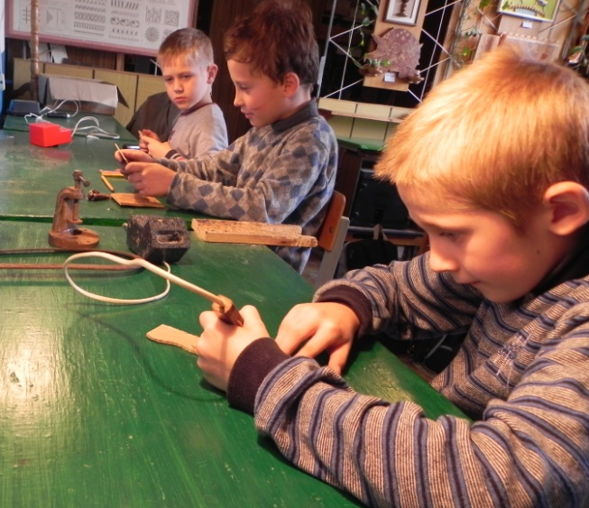
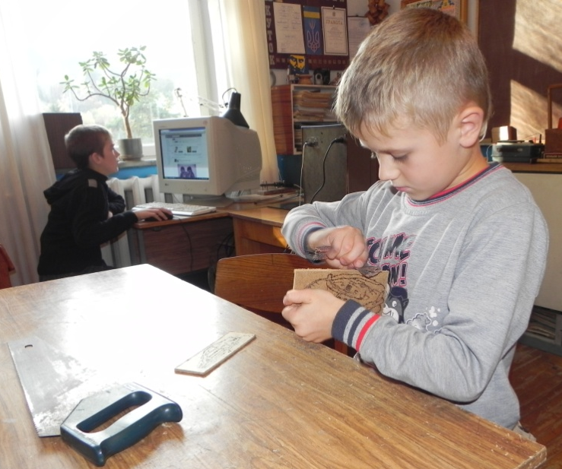
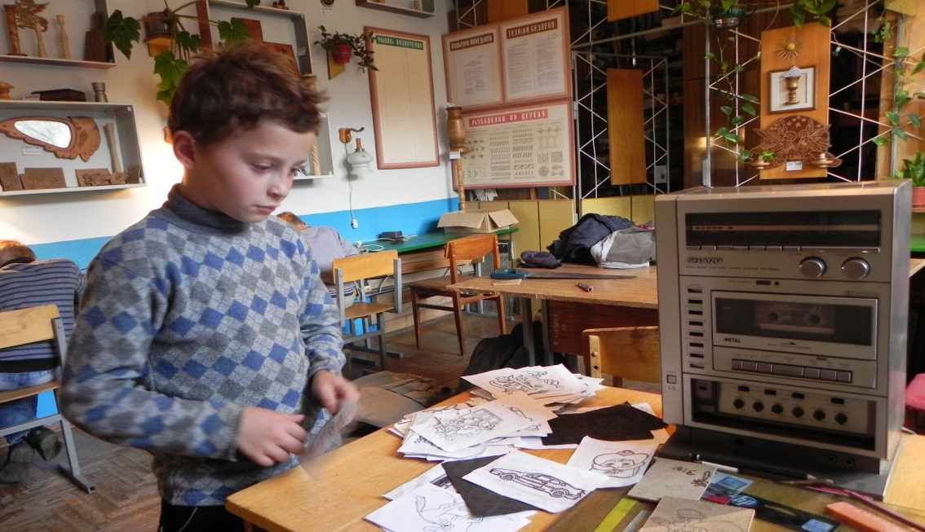
Гуртківці під час практичних занять

Slide 6
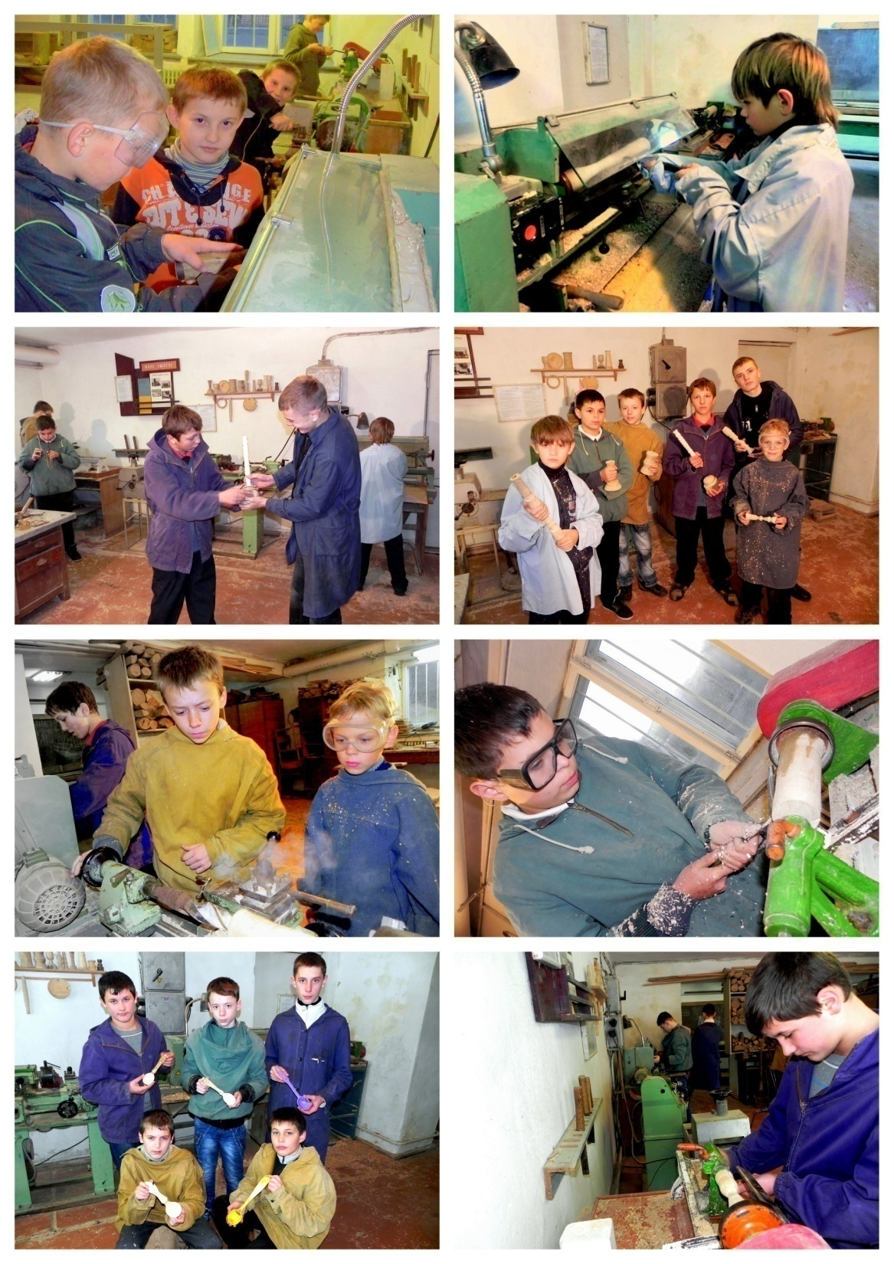
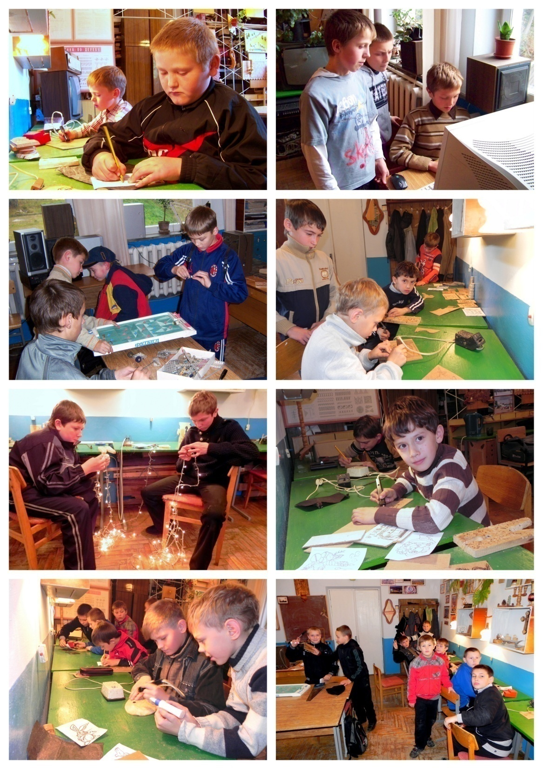

Slide 7
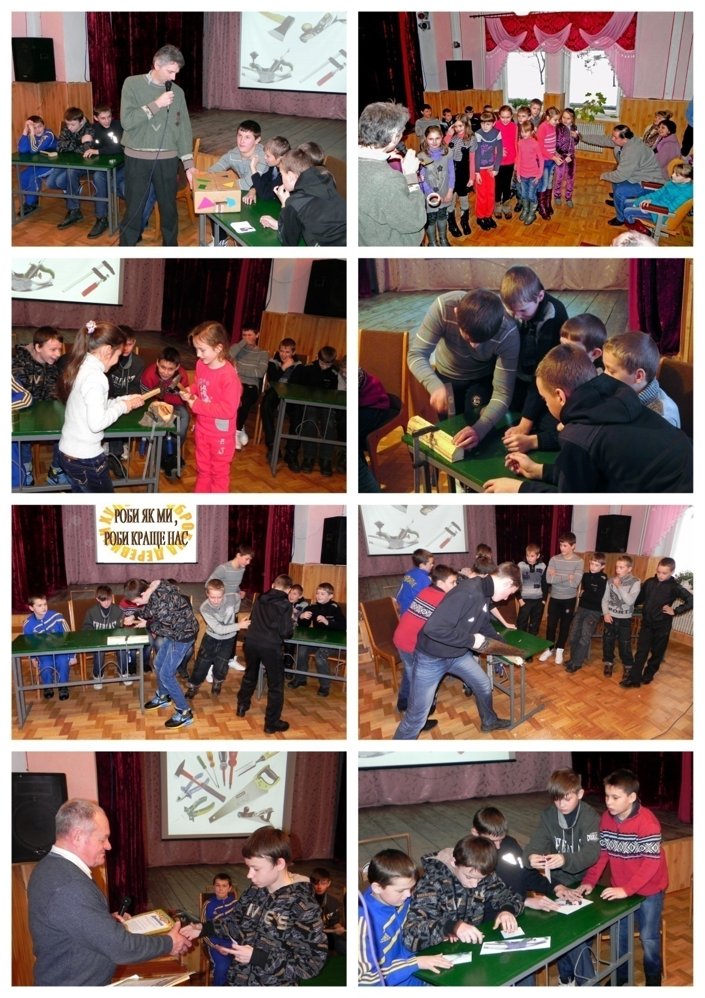
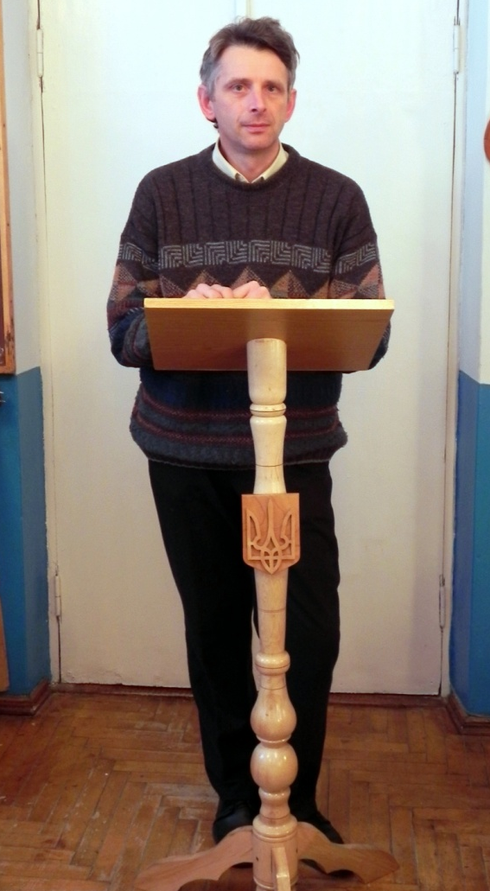
ПІД ЧАС МАСОВОГО ЗАХОДУ
“РОБИ ЯК МИ , РОБИ КРАЩЕ НАС”

Slide 8
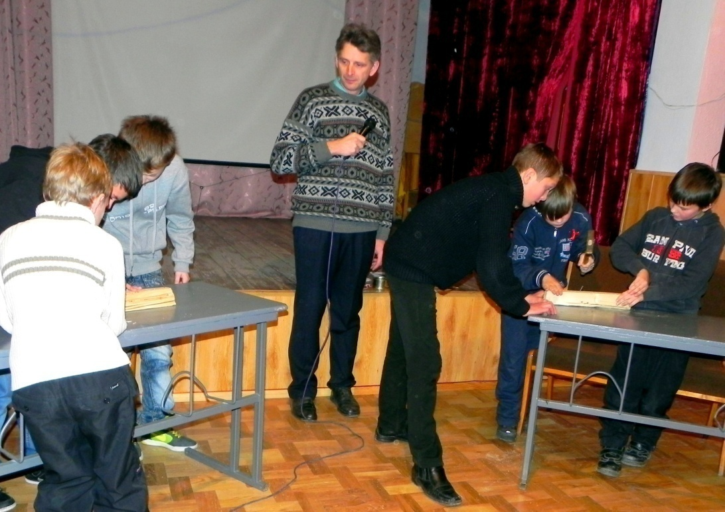
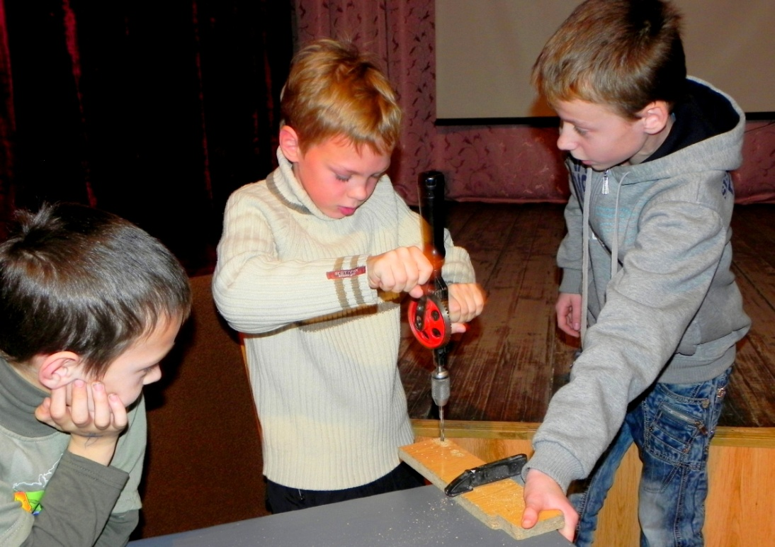
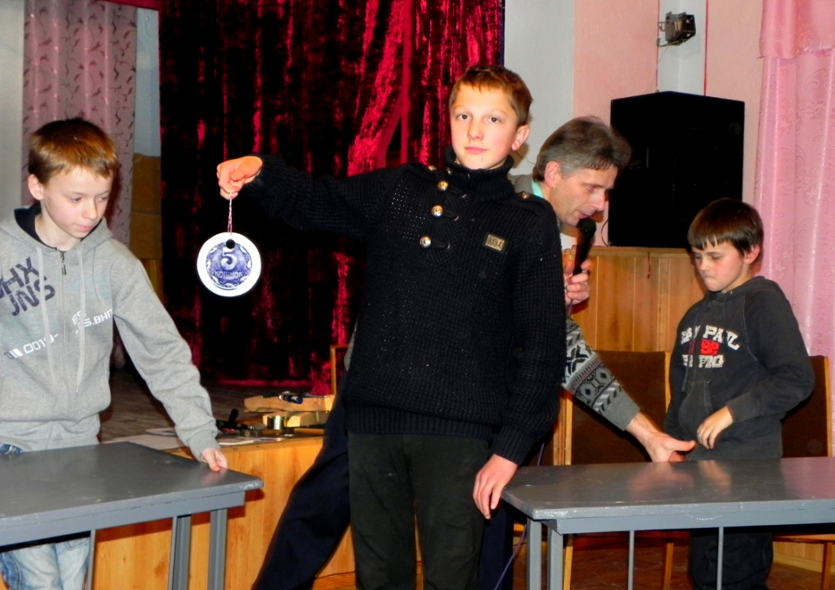
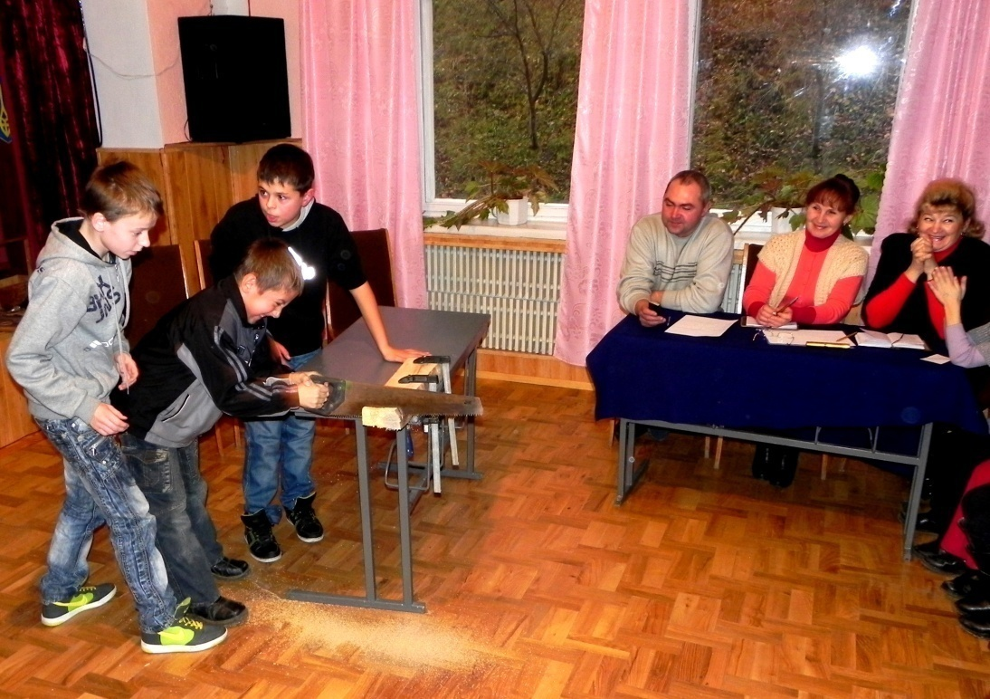
КОНКУРСНА ПРОГРАМА «ЗАБАВИ ЮНИХ МАЙСТРІВ»

Slide 9
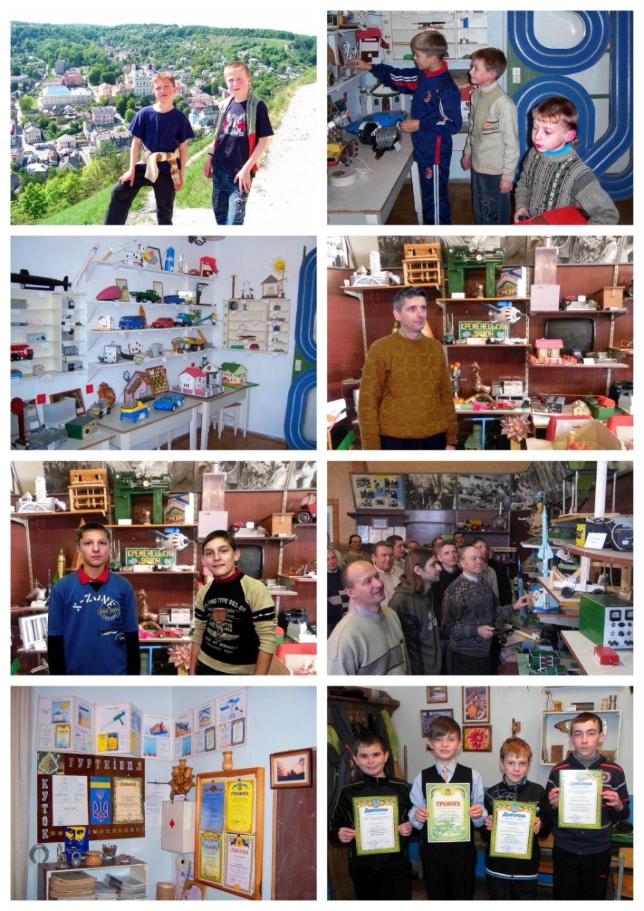
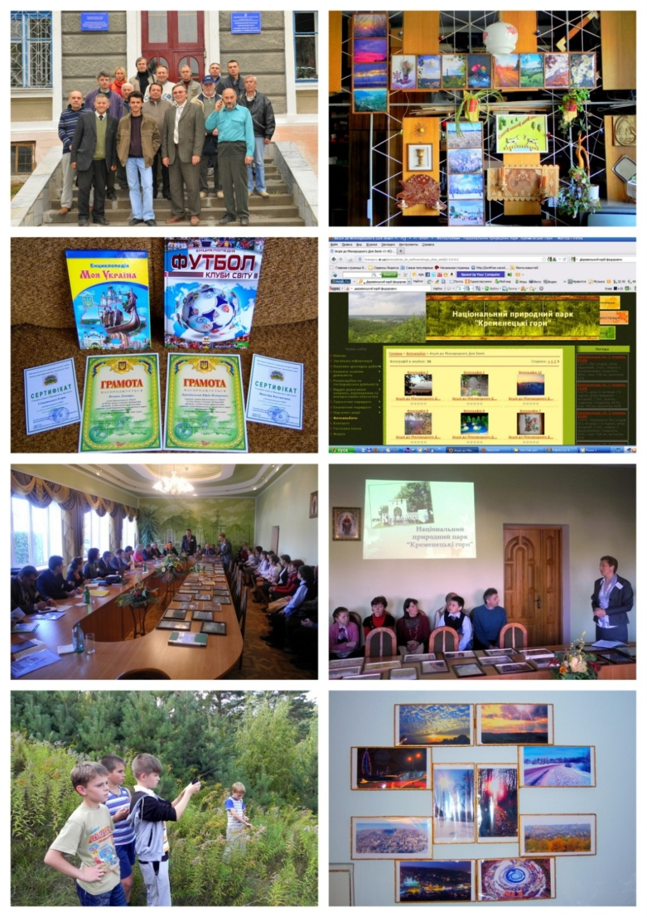
ВИСТАВКИ, КОНКУРСИ,
СЕМІНАРИ, ЗМАГАННЯ

Slide 10
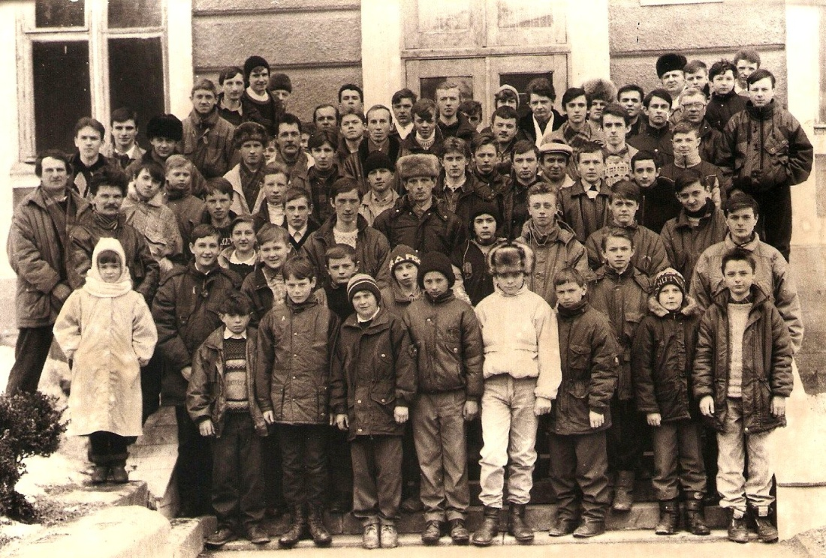
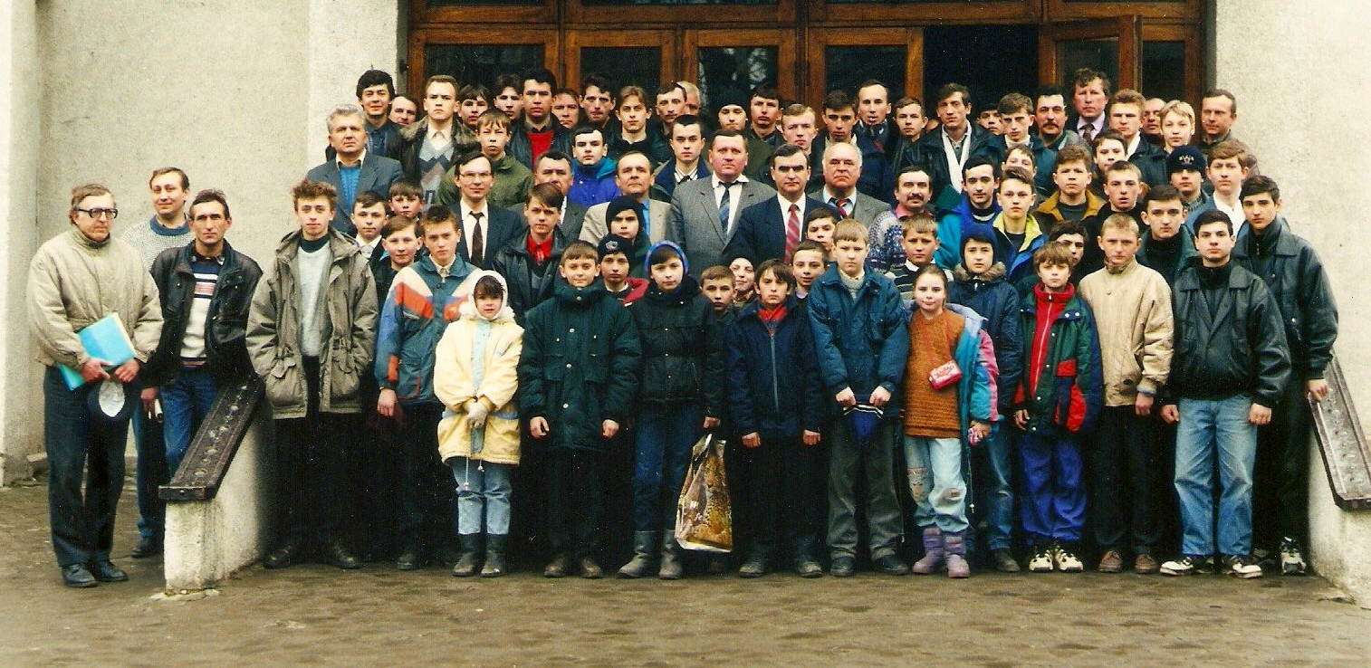
УЧАСТЬ В ОБЛАСНИХ ЗМАГАННЯХ:
-- З ШВИДКІСНОГО РАДІОКОНСТРУЮВАННЯ
-- КОНКУРС РАЦІОНАЛІЗАТОРІВ ТА ВИНАХІДНИКІВ

Slide 11

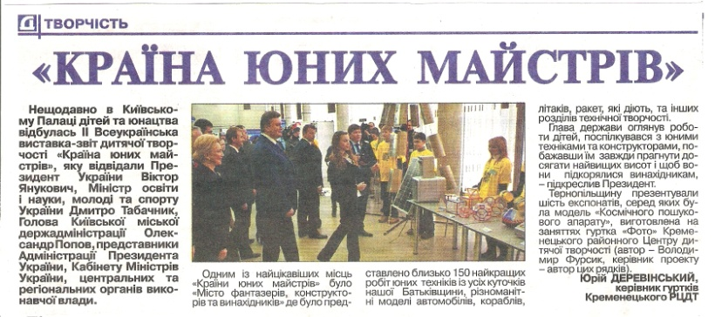
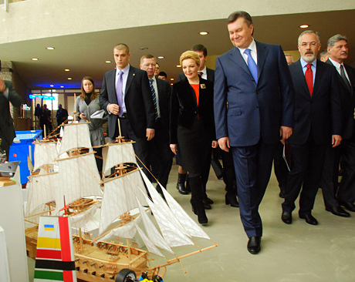
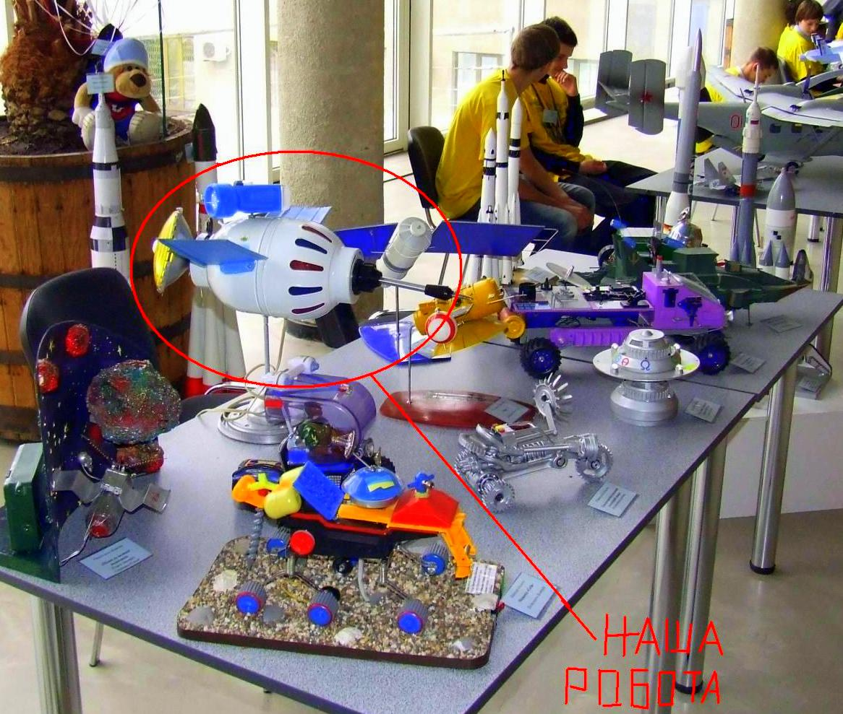
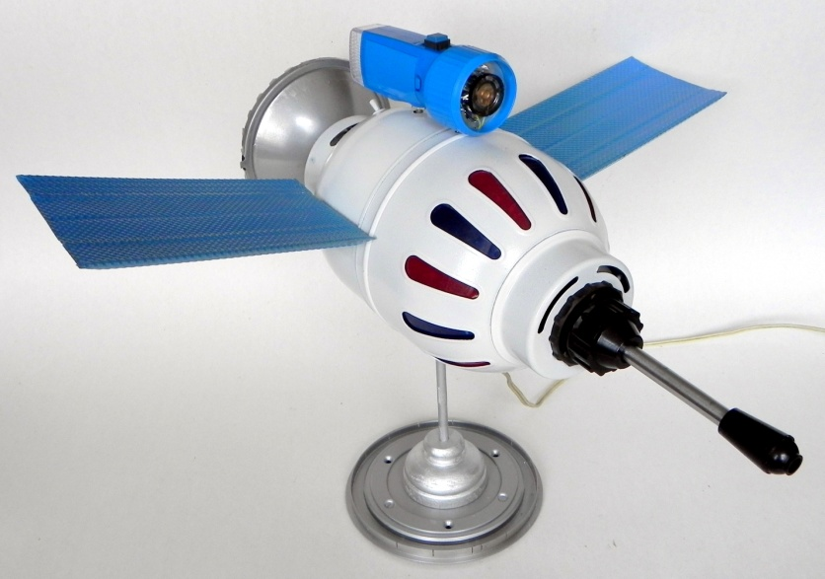
НАША РОБОТА НА ВСЕУКРАЇНСЬКІЙ ВИСТАВЦІ 2012 рік
МОДЕЛЬ ПОШУКОВОГО АПАРАТУ

Slide 12
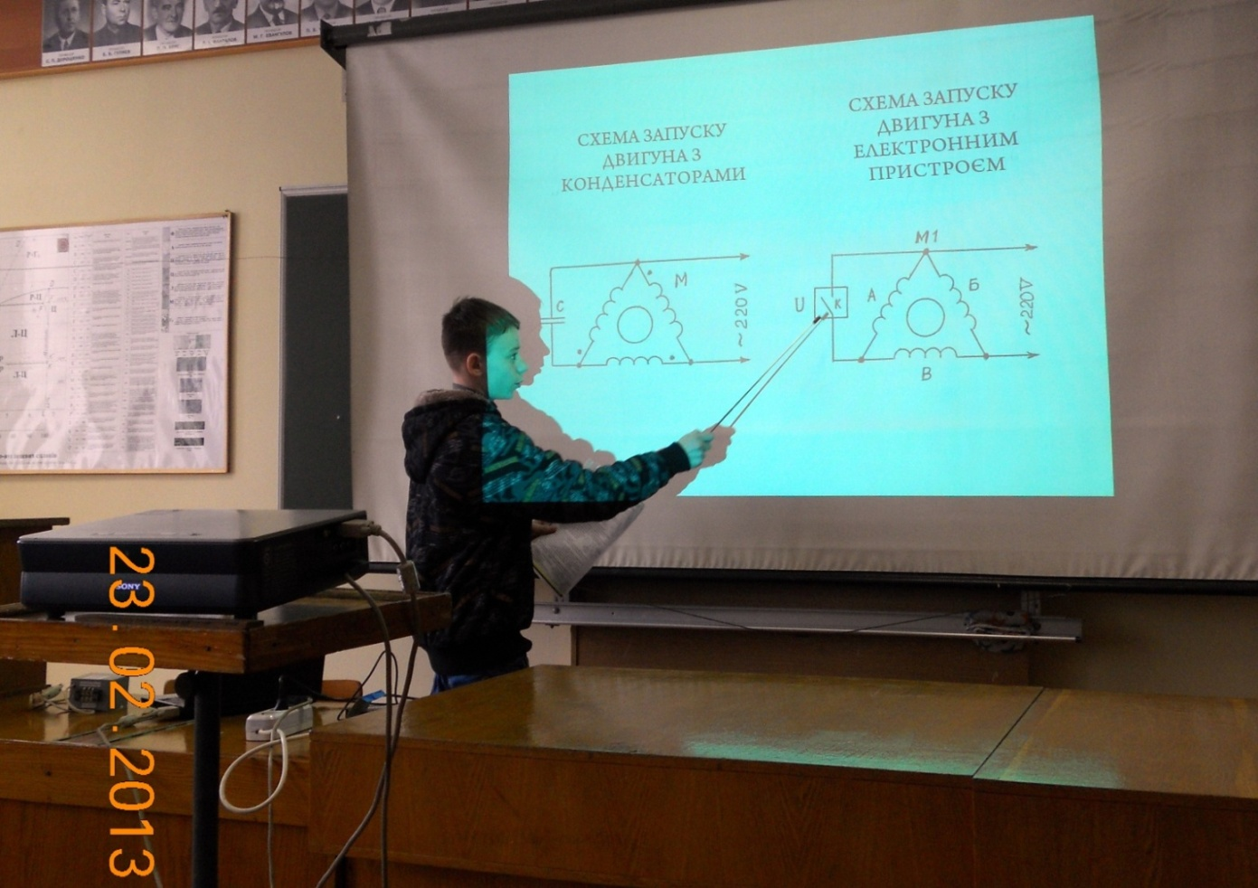
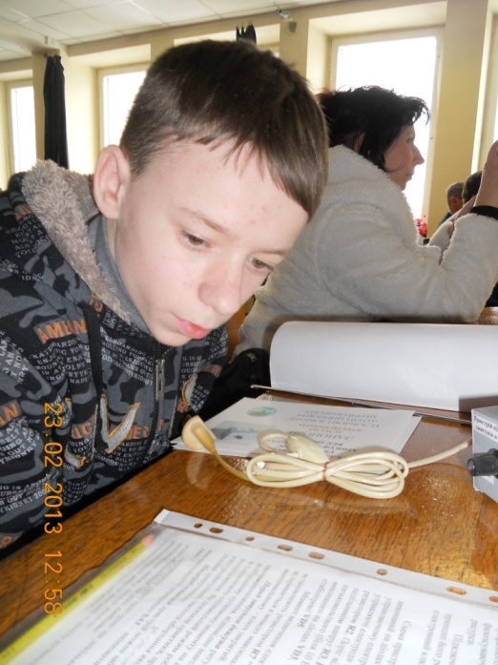
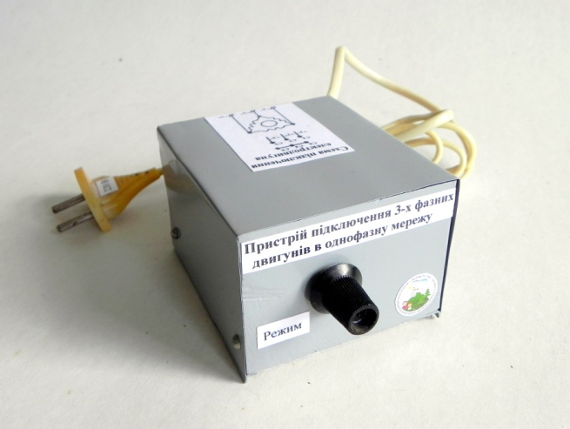
ВСЕУКРАЇНСЬКИЙ КОНКУРС-ЗАХИСТ НАУКОВО-ДОСЛІДНИЦЬКИХ ТА РАЦІОНАЛІЗАТОРСЬКИХ РОЗРОБОК М. КИЇВ
Харчунь Дем'ян — вихованець гуртка «Художня обробка деревини»
4 місце у номінації «Енергозберігаючі технології»

Slide 13
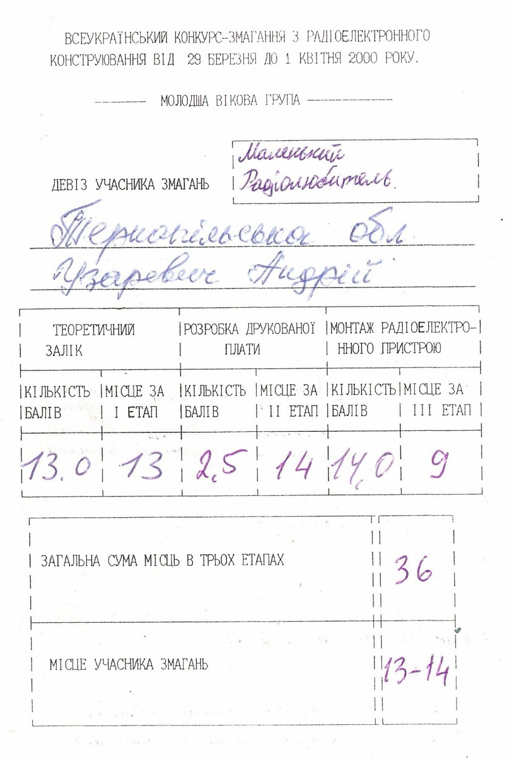
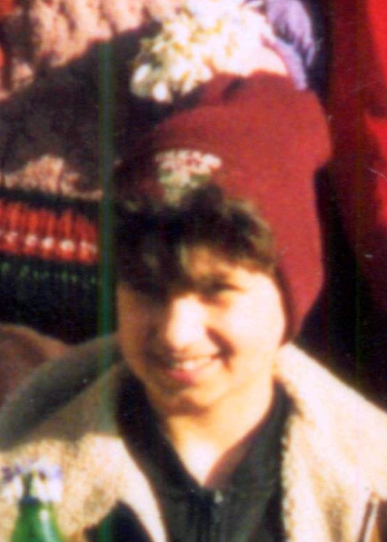
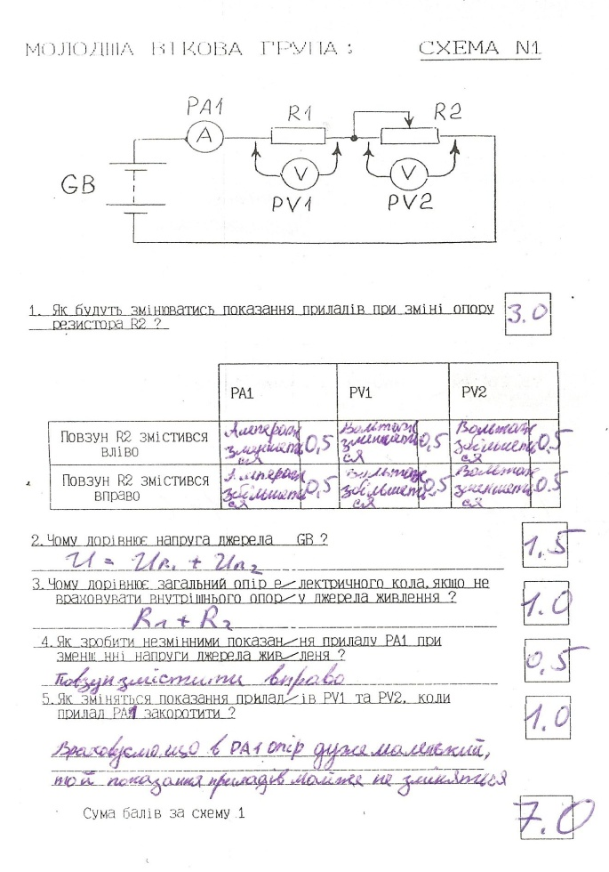
ВСЕУКРАЇНСЬКИЙ КОНКУРС-ЗМАГАННЯ З РАДІОКОНСТРУЮВАННЯ, М. КИЇВ
Узаревич Андрій

Slide 14
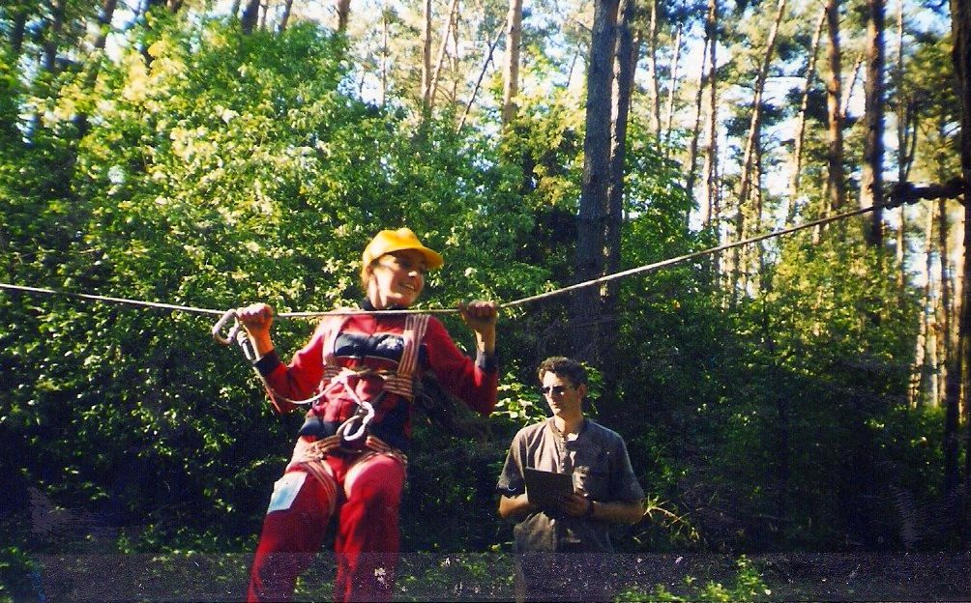
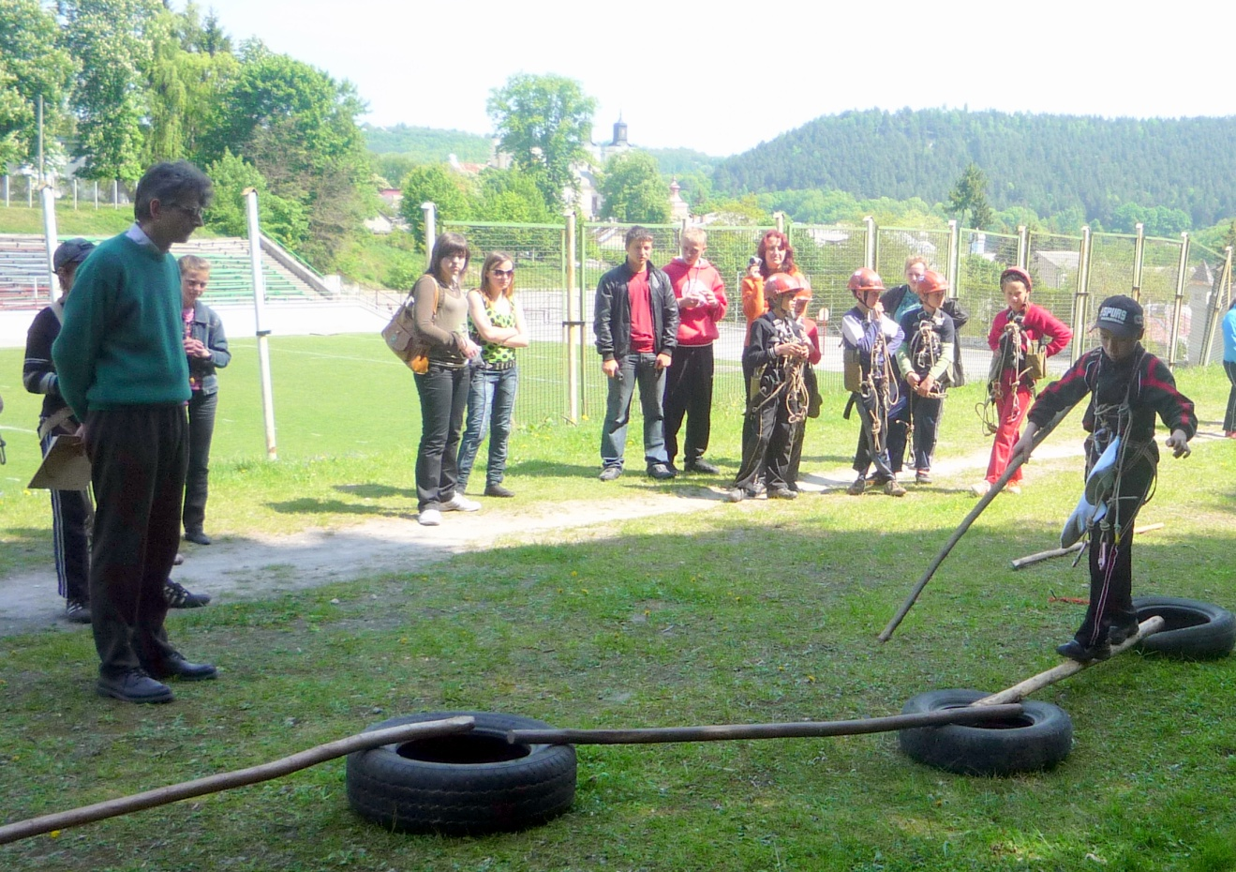
УЧАСТЬ У СУДІВСТВІ ТУРИСТИЧНИХ ЗМАГАНЬ

Slide 15
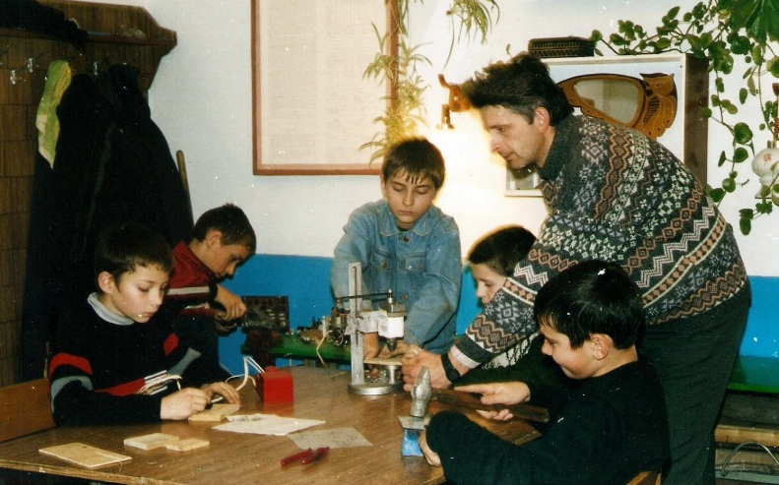

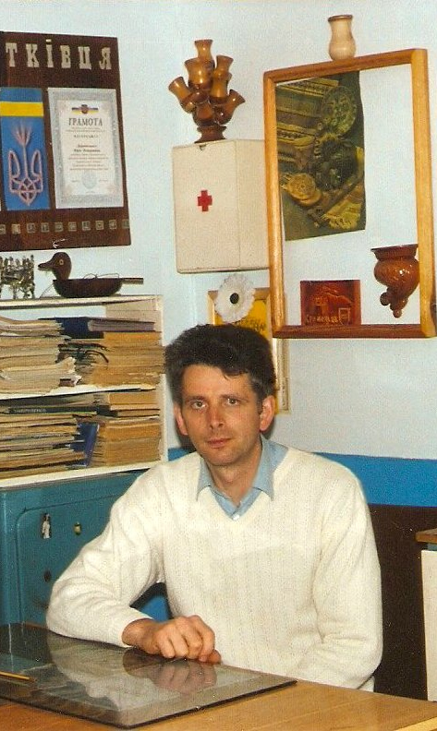
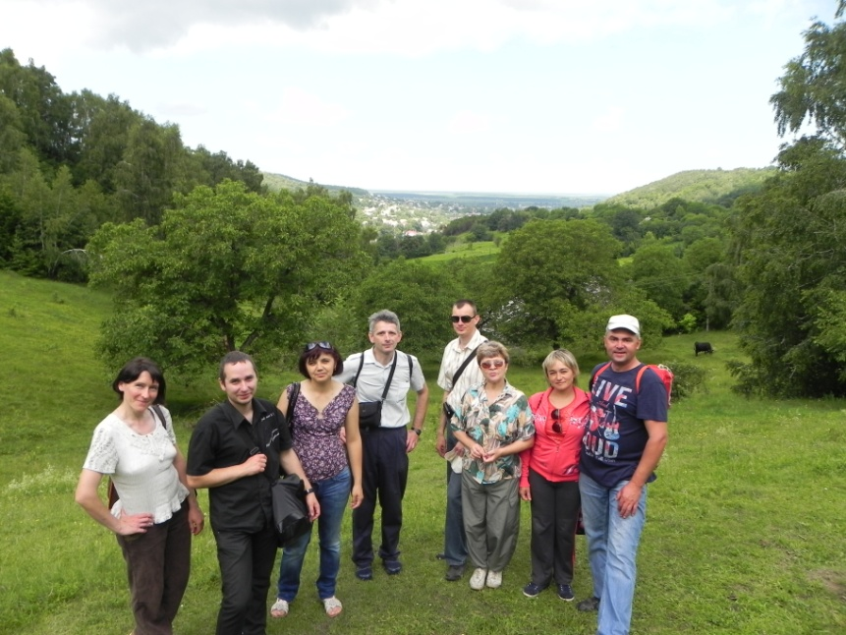
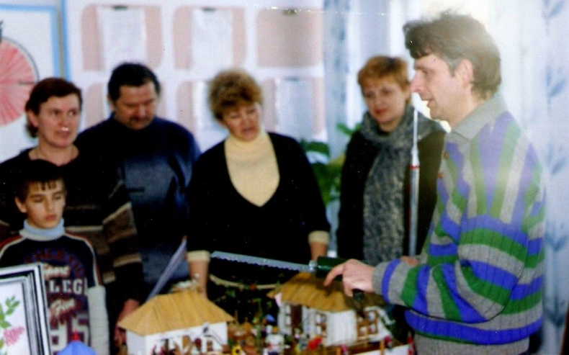
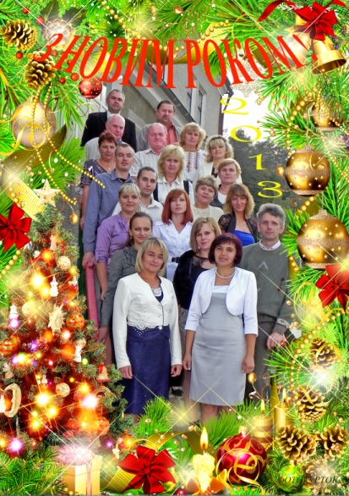
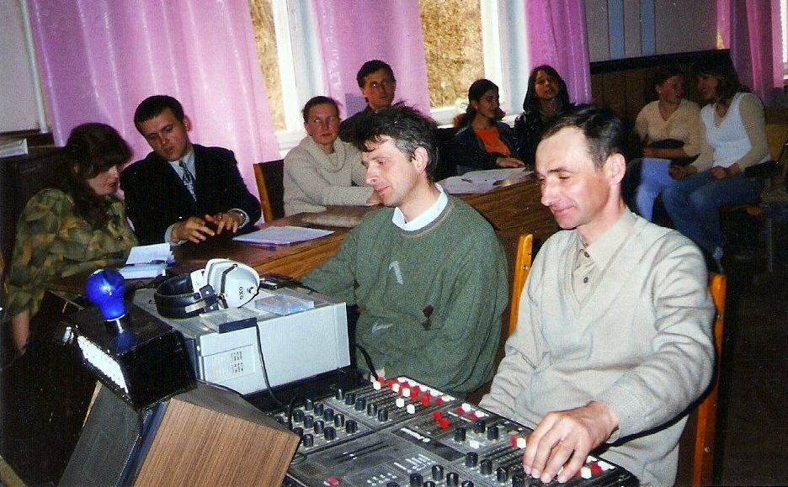
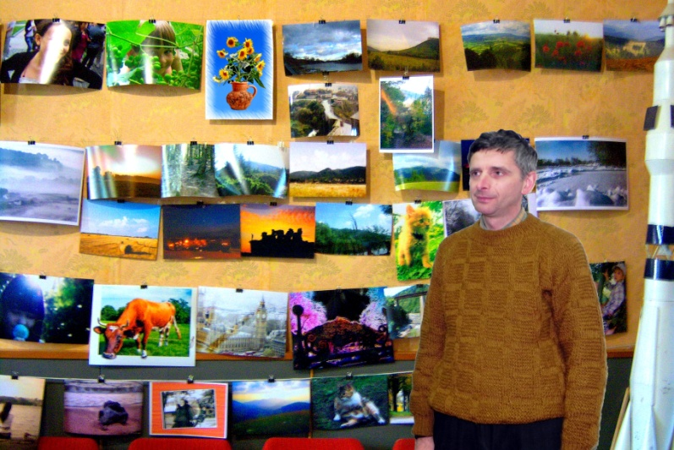
РОБОЧІ МОМЕНТИ…

Slide 16
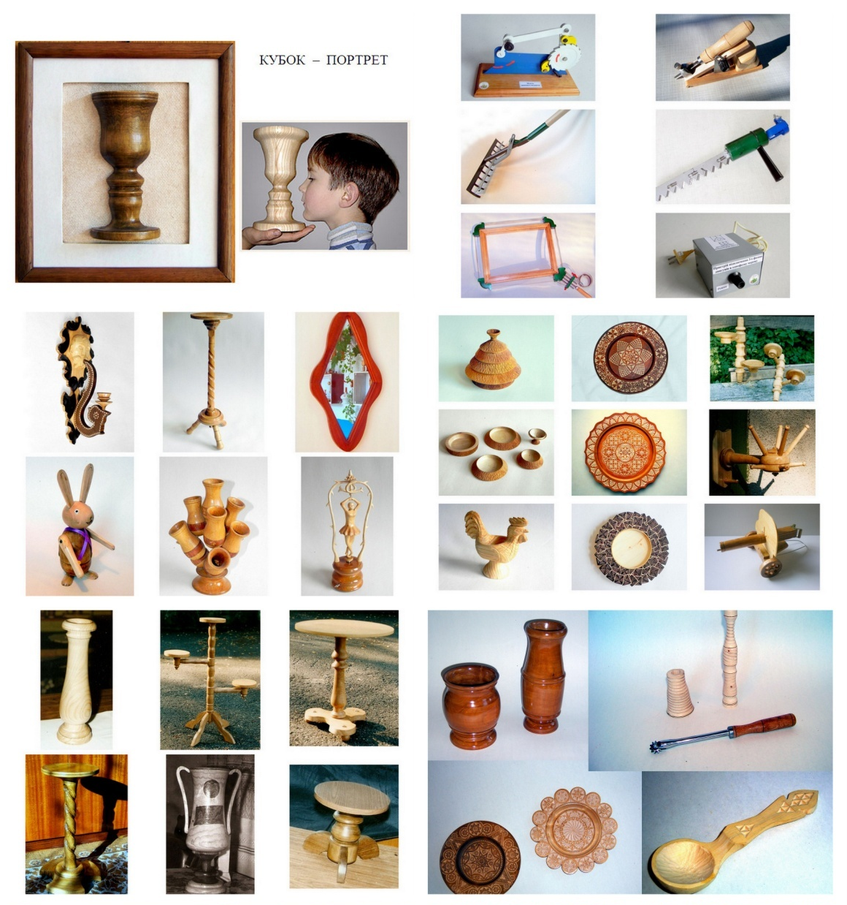
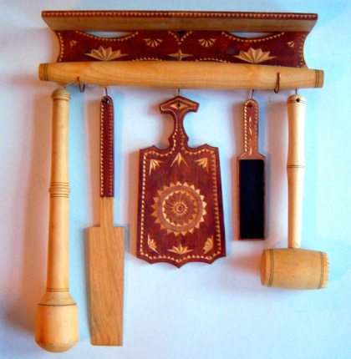
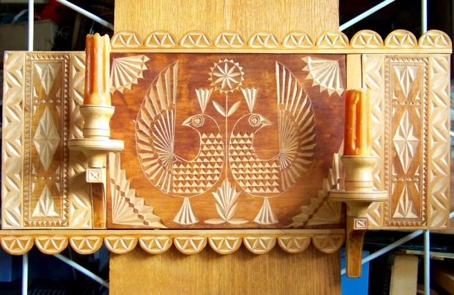
ТВОРЧІ РОБОТИ ВИХОВАНЦІВ ТА КЕРІВНИКА ГУРТКА “ХУДОЖНЯ ОБРОБКА ДЕРЕВИНИ”

Slide 17


Slide 18
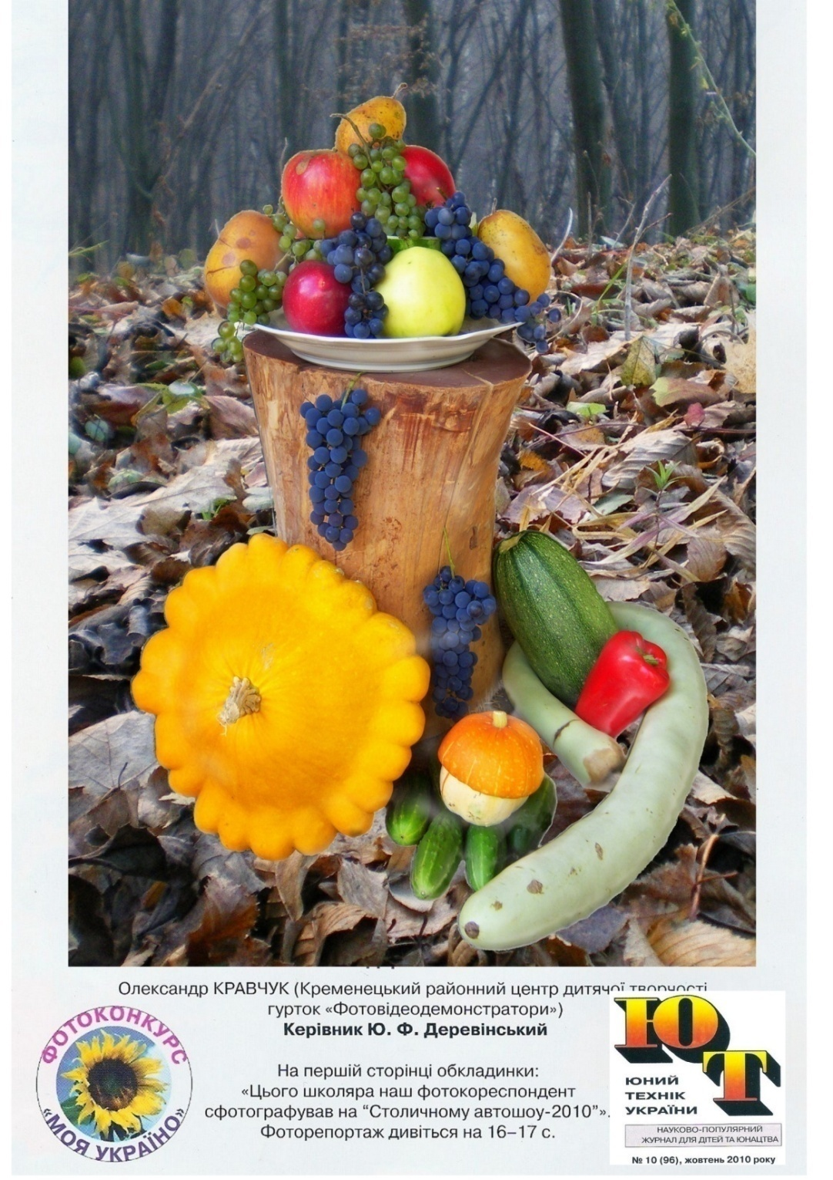
В журналі
“Юний технік України” опубліковано фотосвітлину
“Дари осені”,
яка була серед кращих на Всеукраїнському конкурсі робіт фотоаматорів на краще фото
“Моя Україно!”

Slide 19
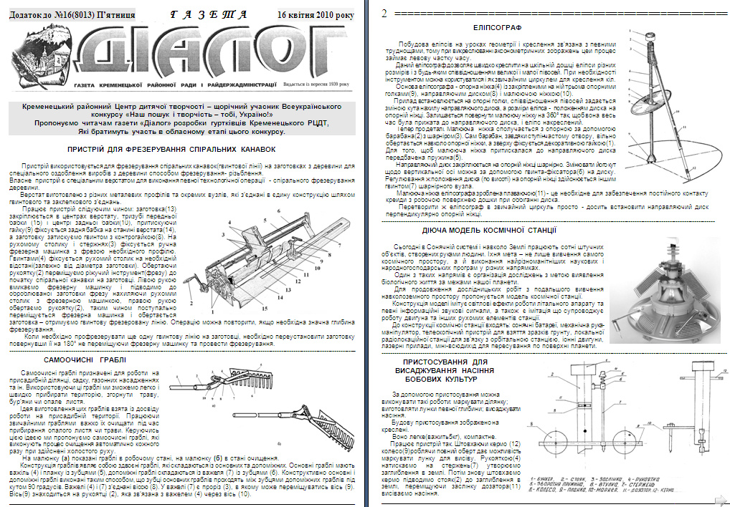
ПУБЛІКАЦІЇ В ПРЕСІ

Slide 20
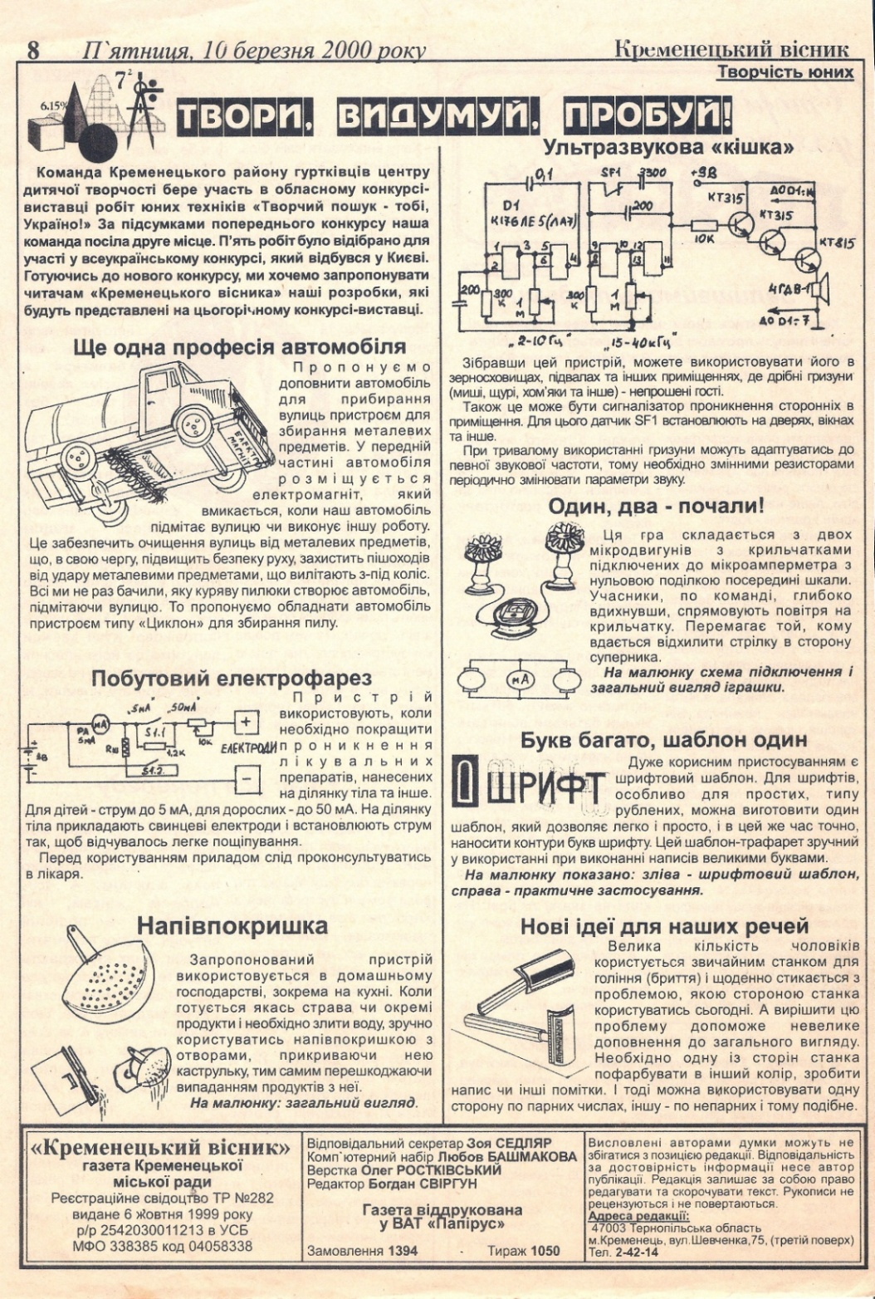
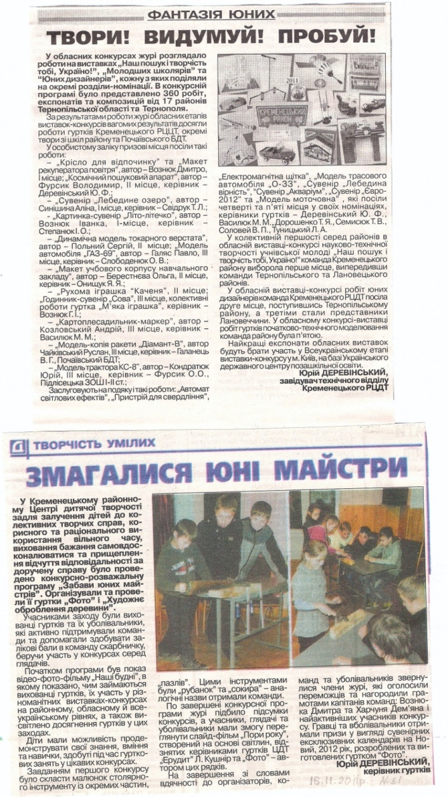
ТВОРЧІ РОЗРОБКИ ТА ДОСЯГНЕННЯ

Slide 21
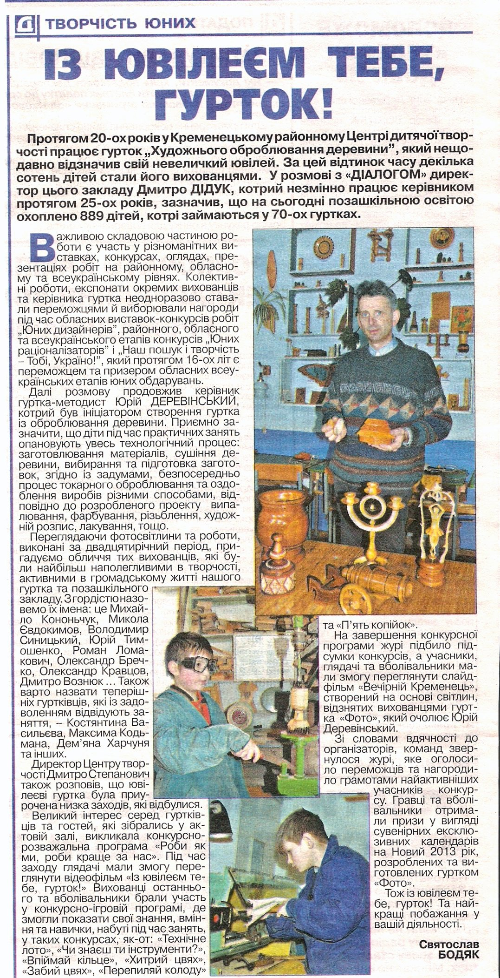

ЮВІЛЕЇ, ВИСТАВКИ

Slide 22


ТВОРЧІ ЗДОБУТКИ

Slide 23


СТОРІНКАМИ ІНТЕРНЕТУ
Фото
“Корова му-му!”

Slide 24

ВИСТАВКА ТВОРЧИХ РОБІТ

Slide 25





ВИСТАВКИ, ВИСТАВКИ, ВИСТАВКИ…

Slide 26



* * НОВОРІЧНІ СУВЕНІРИ * *

Slide 27




ФОТОКОНКУРС “МОЯ УКРАЇНО!”

Slide 28


Slide 29

ПІДБІРКА ФОТО “ЗИМОВИЙ ВЕРНІСАЖ”

Slide 30





МУЗЕЙ ТВОРЧИХ РОБІТ ЦЕНТРУ ДИТЯЧОЇ ТВОРЧОСТІ

Slide 31


СТОРІНКИ ДО БУКЛЕТУ ЗАКЛАДУ СТВОРЕНІ НА ОСНОВІ ФОТО ВІДЗНЯТИХ
ГУРТКОМ “ЮНИЙ ФОТОАМАТОР”

Slide 32



ГРАМОТИ, НАГОТОРОДИ

Slide 33


ВІДЗНАКИ ВИХОВАНЦІВ

Slide 34

ТВОРЧІ РОЗРОБКИ ТА ЇХ НАГОРОДИ

Slide 35


Slide 36


Slide 37


Slide 38


Slide 39



ПРИЗЕРИ КОНКУРСУ
«ЮНИХ ДИЗАЙНЕРІВ»

Slide 40






СВІТЛОДИНАМІЧНИЙ ПРИСТРІЙ
МОДЕЛЬ КОСМІЧНОЇ ТЕХНІКИ
ЕЛЕКТРОМАГНІТНА ЩІТКА
МОДЕЛЬ ВИКОРИСТАННЯ ТЕПЛОВОГО НАСОСУ
МАКЕТ ХРАПОВОГО МЕХАНІЗМУ

Slide 41




КОНСТРУКТОРСЬКІ РОЗРОБКИ
СКЛАДНЕ
КОЛЕСО
ПРИСТРІЙ ДЛЯ СВЕРДЛІННЯ

Slide 42
Дякую за увагу

